Slide 1
«Коллекционирование как способ развития познавательной активности дошкольников»

Slide 2
Коллекционирование одно из древнейших увлечений человека, которое всегда связывалось с систематизированным собиранием предметов, не имеющих прямого практического использования, но вызывающих к размышлению.

Slide 3
Цель: Развитие познавательной активности дошкольников. Задачи: - развитие навыка исследовательской деятельности; - развитие любознательности, пытливости, наблюдательности; - развитие экологической воспитанности; - развитие мыслительных операций: АНАЛИЗ, СРАВНЕНИЕ, УПОДОБЛЕНИЕ, ОБОБЩЕНИЕ, УСТАНОВЛЕНИЕ СХОДСТВА И РАЗЛИЧИЯ, СИСТЕМАТИЗАЦИЯ; - развитие речи, обогащение словаря; - развитие самосознания ребенка; - формирование интереса к экспонатам коллекции; - расширение кругозора.

Slide 8
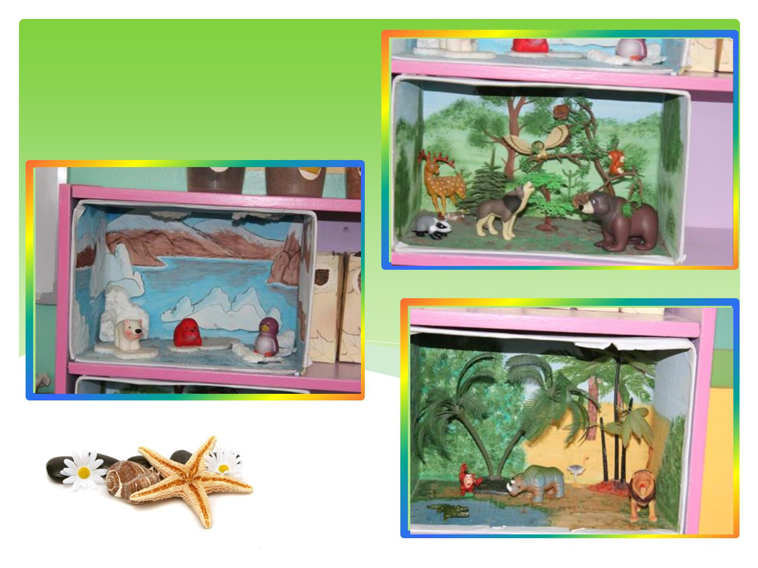

Slide 9
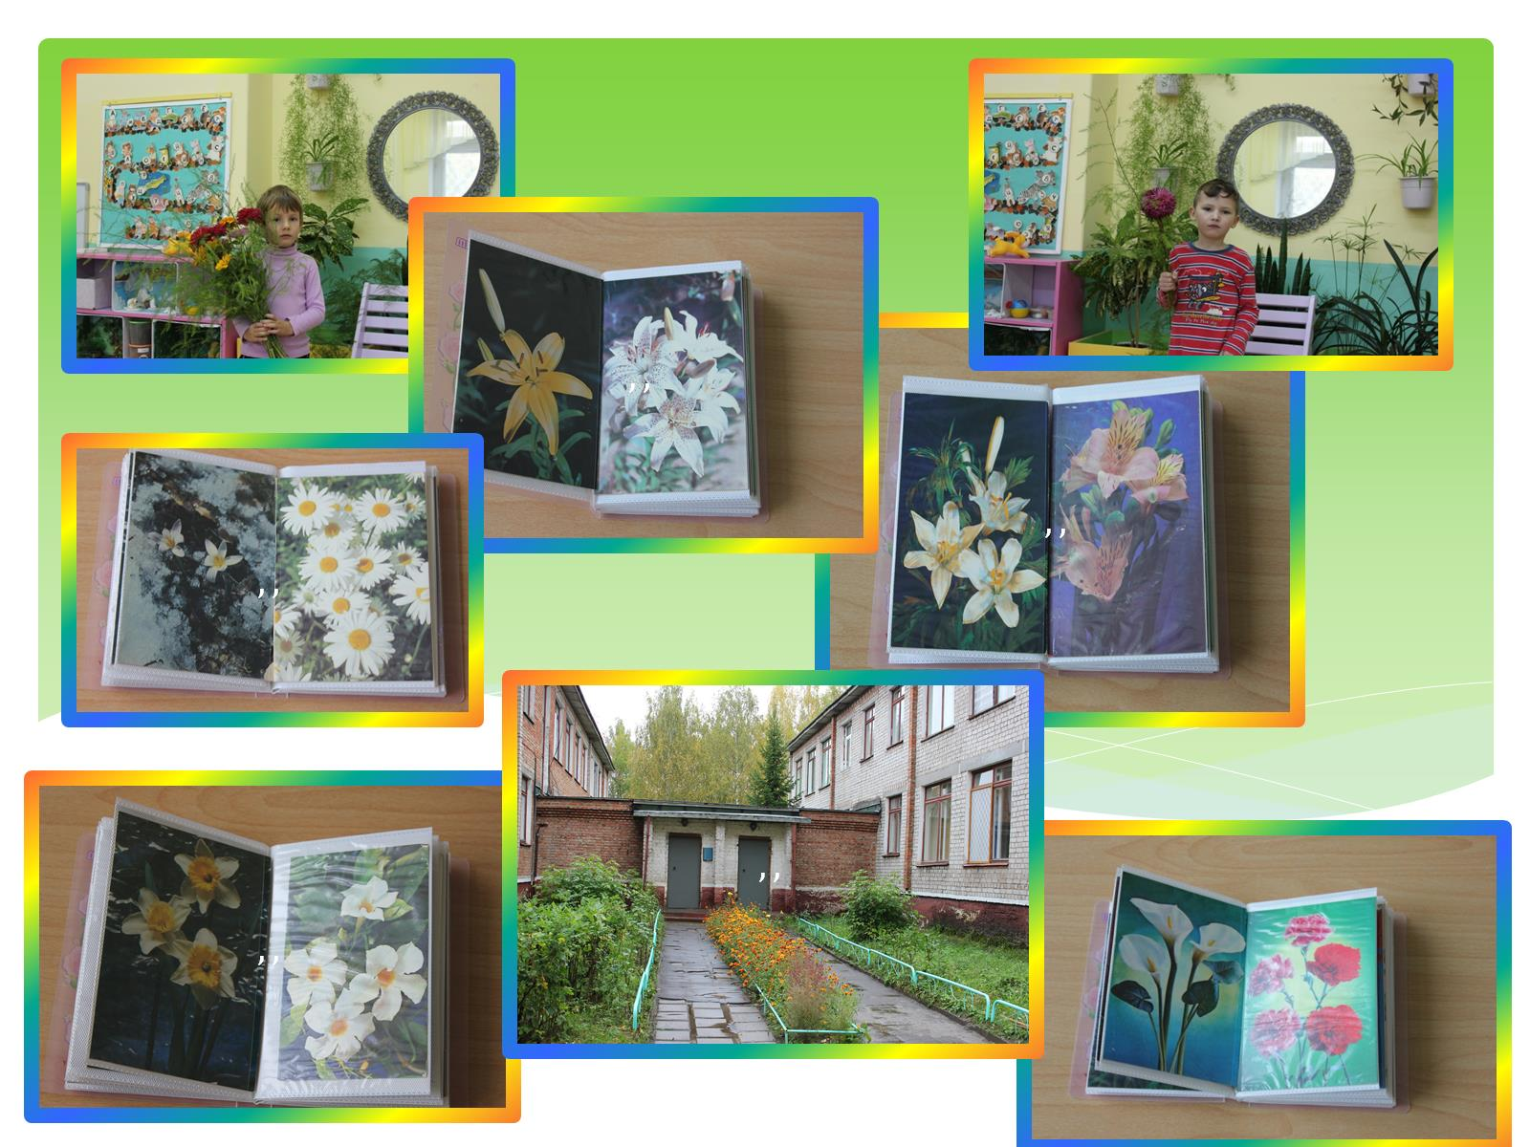

Slide 11
Коллекции шишек и семян

Slide 12
Коллекции камней и ракушек

Slide 13
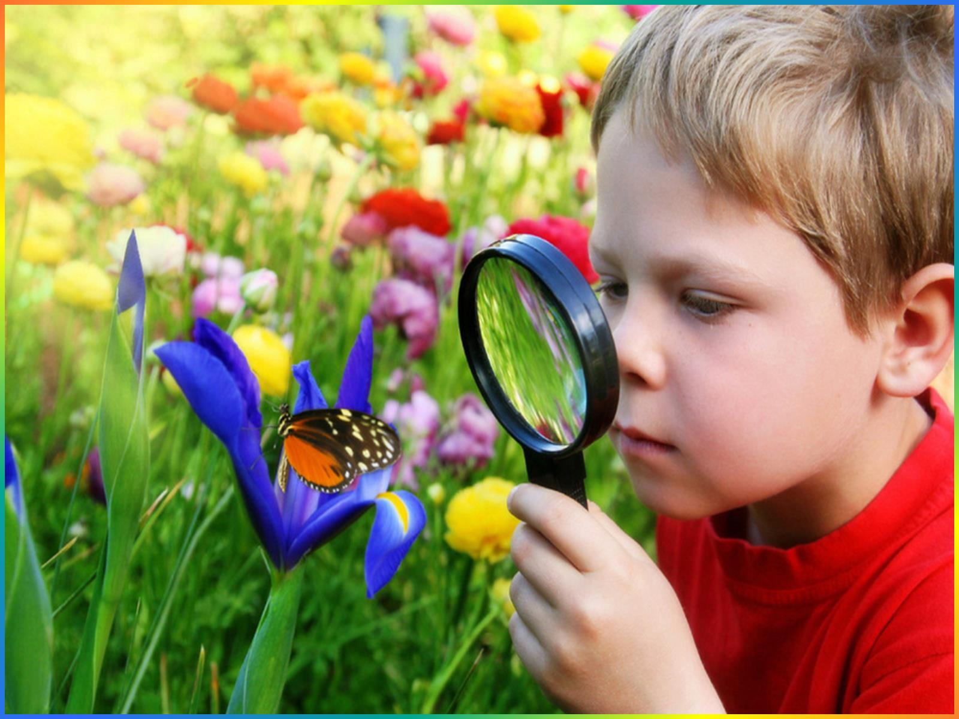

Slide 14
ВЫВОД

